Slide 1
S/W프로젝트
201644024 이도엽

Slide 2
농산물시세비교

Slide 3
개발환경
벤치마킹
간트차트

Slide 4
개발환경

Slide 5
개발환경
jdk 1.8.0
aphache tomcat 9.0
eclipse 4.12.0

Slide 6
벤치마킹

Slide 7
벤치마킹 - KAMIS
KAMIS(농산물 유통정보 서비스) :
Korea Agricultural Marketing Information Service
출처: https://www.kamis.or.kr/customer/main/main.do

Slide 8
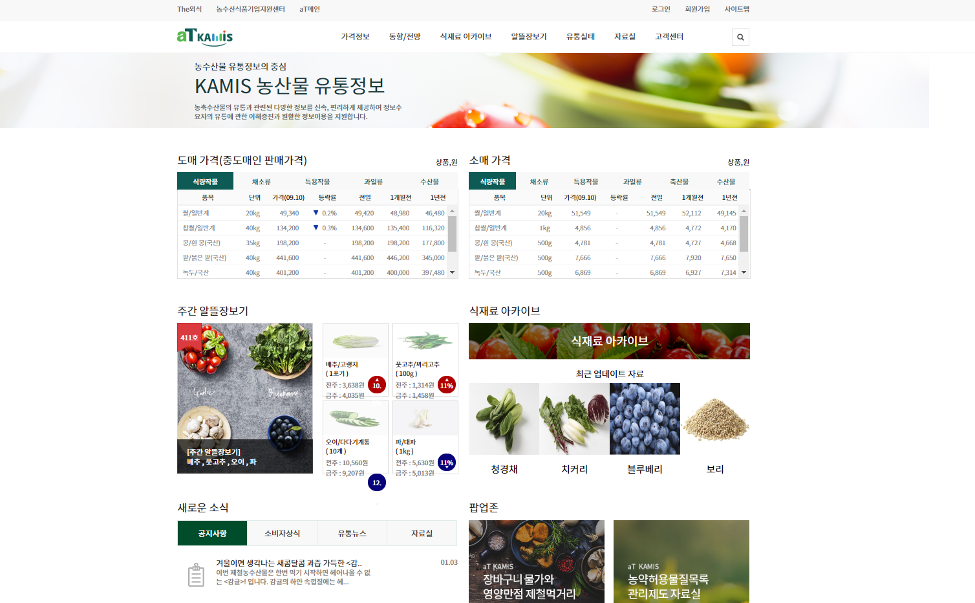
벤치마킹 - KAMIS

Slide 9
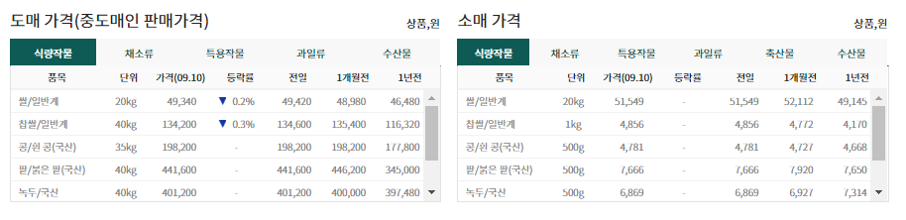
벤치마킹 - KAMIS

Slide 10
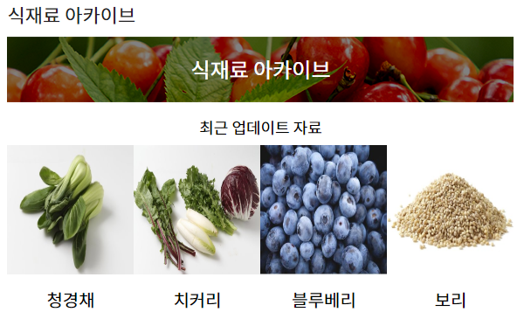
벤치마킹 - KAMIS

Slide 11
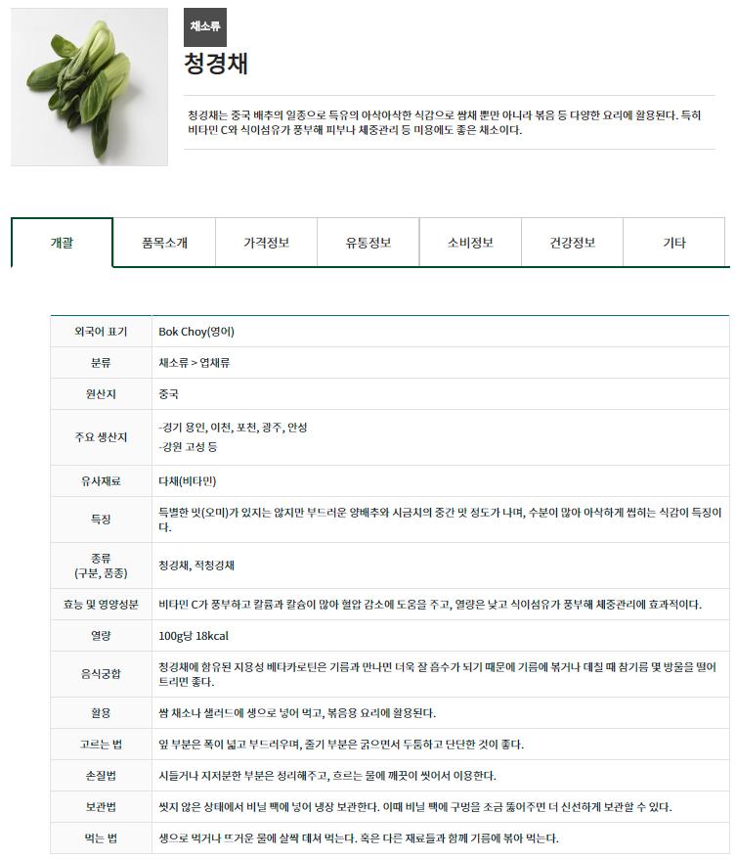
벤치마킹 - KAMIS

Slide 12
벤치마킹 – App(농산물 경락시세)
출처(링크): https://play.google.com/store/apps/details?id=kr.co.sorisoft.auction

Slide 13
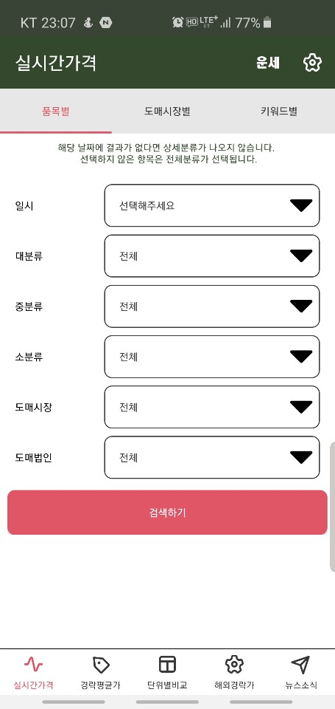
벤치마킹 – App(농산물 경락시세)

Slide 14
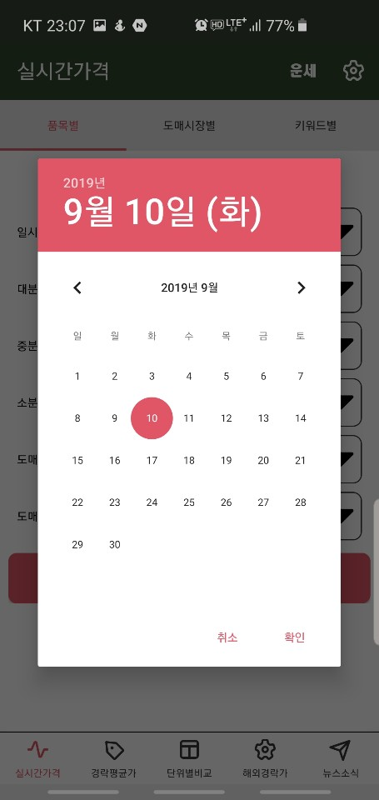
벤치마킹 – App(농산물 경락시세)

Slide 15
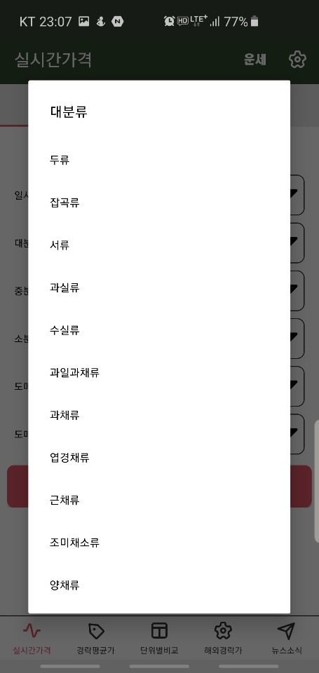
벤치마킹 – App(농산물 경락시세)

Slide 16
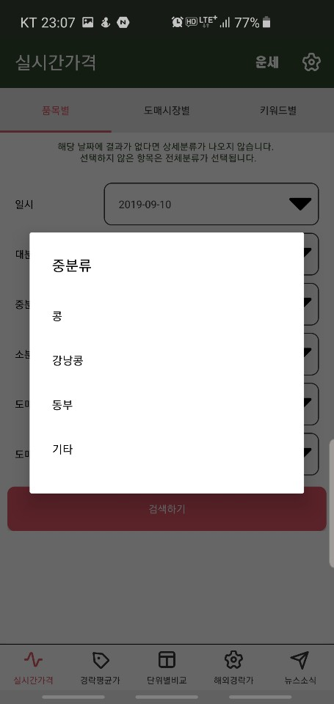
벤치마킹 – App(농산물 경락시세)

Slide 17
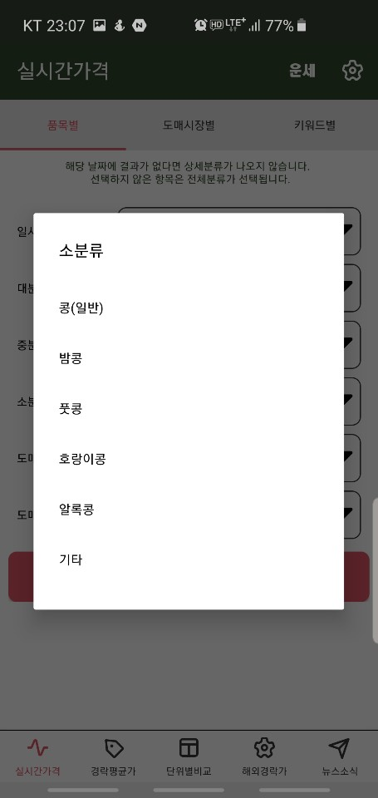
벤치마킹 – App(농산물 경락시세)

Slide 18
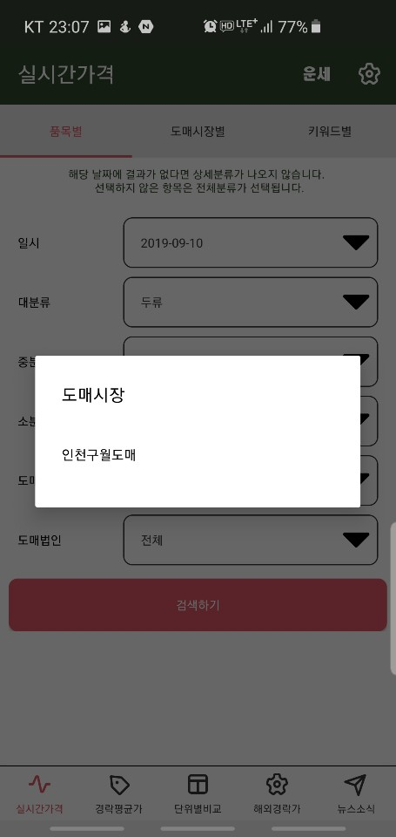
벤치마킹 – App(농산물 경락시세)

Slide 19
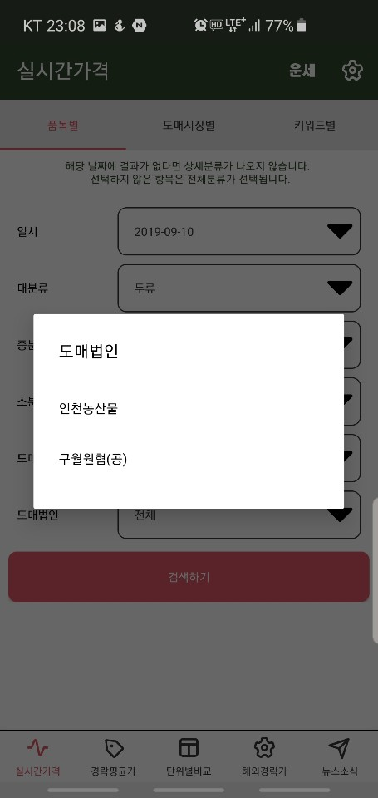
벤치마킹 – App(농산물 경락시세)

Slide 20
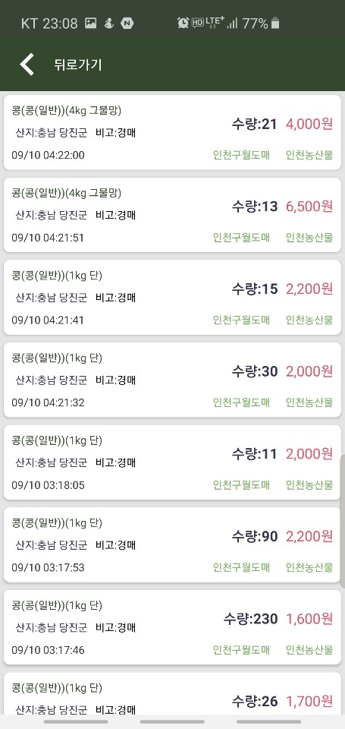
벤치마킹 – App(농산물 경락시세)

Slide 21
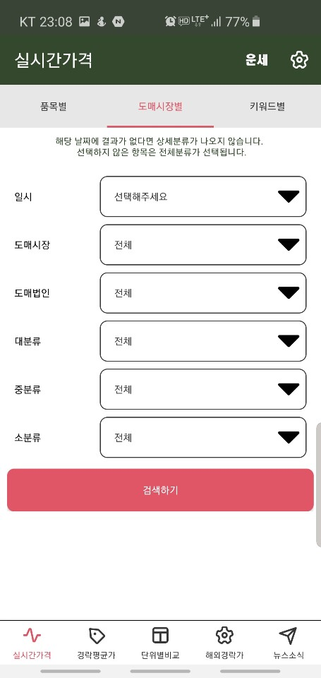
벤치마킹 – App(농산물 경락시세)

Slide 22
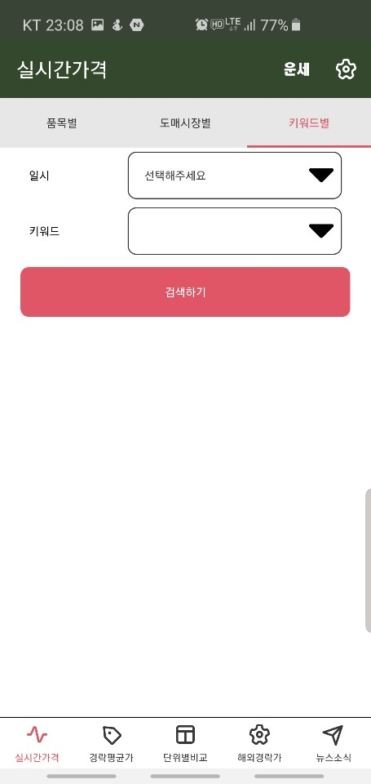
벤치마킹 – App(농산물 경락시세)

Slide 23
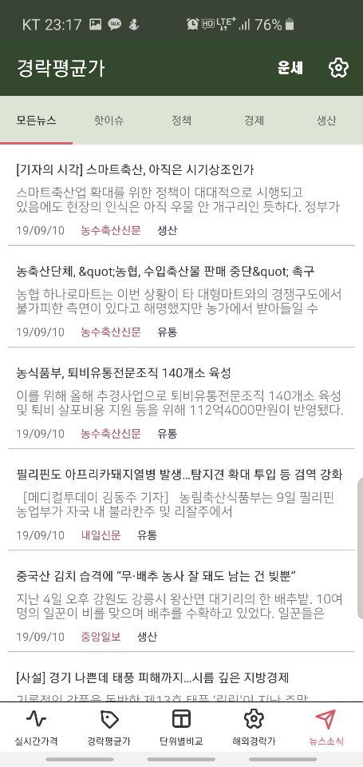
벤치마킹 – App(농산물 경락시세)

Slide 24
간트차트

Slide 25
간트차트
1주 | 2주 | 3주 | 4주 | 5주 | 6주 | 7주 | 8주 | 9주 | 10주 | 11주 | 12주 | 13주 | 14주 | 15주
구상
기획
 | 분석
 |  | 설계
 |  |  | 구현
 |  |  |  |  |  |  |  |  |  |  |  | 테스트
 |  |  |  |  |  |  |  |  |  |  |  |  | 완성

